Slide 1
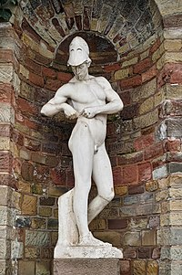
ΤΗΛΕΜΑΧΕΙΑ
Με τον όρο Τηλεμάχεια φέρεται παραδοσιακά από τους Αλεξανδρινούς χρόνους οι πρώτες τέσσερις ραψωδίες του ομηρικού έπους της Οδύσσειας όπου γίνεται αναφορά στον Τηλέμαχο, (εξ ου και η γραμματειακή ονομασία), τον γιο του Οδυσσέα, και στο ταξίδι που έκανε σε αναζήτηση ειδήσεων για την τύχη του αγνοούμενου πατέρα του. Η Τηλεμάχεια καλύπτει χρονικά τις πρώτες έξι ημερολογιακές ημέρες (εκ των 41) του έπους

Slide 2
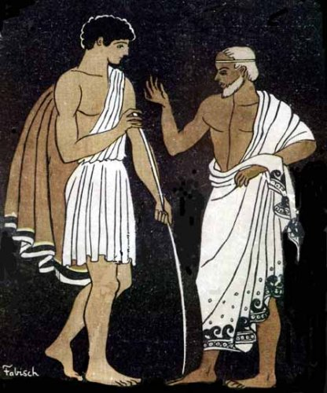
Δράση του Τηλέμαχου
Στην α ραψωδία ο Όμηρος σε μία εκπληκτική δομή, αμέσως μετά την επίκληση της Μούσας, στο προοίμιο (1-10), παρουσιάζει μετά το συμβούλιο των Ολύμπιων θεών για βοήθεια του νόστου του Οδυσσέα τη θεά Αθηνά να αναλαμβάνει την κατάστρωση διπλού σχεδίου, ο Ερμής να μεταβεί στην Ωγυγία για να ανακοινώσει στην Καλυψώ την απόφαση των θεών και η ίδια να μεταβαίνει στην Ιθάκη προς ενθάρρυνση του ανδρωμένου πλέον Τηλέμαχου για ανάληψη πρωτοβουλιών, προκειμένου να βοηθήσει τον παλινοστούντα πατέρα του, στην τιμωρία των μνηστήρων και την απαραίτητη κάθαρση. Χαρακτηριστικό στοιχείο της ανάληψης δράσης του Τηλέμαχου είναι η εντολή που δίνει στη μητέρα του κατά τη στιγμή που υπαγόρευε εκείνη ποια τραγούδια να τραγουδήσει ένα βάρδος για τους μνηστήρες, να διακόψει και να επιστρέψει στο δωμάτιό της. Η Αθηνά ολοκληρώνει το σχέδιό της. - Η α ραψωδία καλύπτει την 1η ημερολογιακή ημέρα του έπους.

Slide 3
Στη β ραψωδία ο Τηλέμαχος φέρεται να προσπαθεί ακόμη να επιβάλει την εξουσία του, όταν συγκαλώντας λαϊκή Συνέλευση καταγγέλει τους μνηστήρες ενώ ο Αντίνοος επιρρίπτει ευθύνες στην Πηνελόπη. Οι πολίτες συμπονούν αλλά δεν αντιδρούν. Αλλά δεδομένου ότι ο Τηλέμαχος είναι, κατ΄ ομολογία του (61-2), «ένας αδύναμος νέος μη γνωρίζοντας τίποτα για την ανδρεία" οι μνηστήρες αρνούνται να φύγουν, παρά τα θεϊκά σημεία. Έτσι ο Τηλέμαχος ανακοινώνει στη συνέχεια την πρόθεσή του να επισκεφθεί την Πύλο σε αναζήτηση ειδήσεων για τον πατέρα του. Η Αθηνά ως Μέντωρας φροντίζει επάνδρωση πλοίου όπου με τον Τηλέμαχο αποπλέουν τη νύχτα με ούριο άνεμο. - Η β ραψωδία καλύπτει την 2η ημερολογιακή ημέρα του έπους.

Slide 4
Στην γ ραψωδία ο Τηλέμαχος πιστεύοντας ακράδαντα στο πανελλήνιο έθος της "ξενίας" φέρεται να επισκέπτεται με τον Μέντορα τον Βασιλέα της Πύλου Νέστορα προκειμένου να πάρει πληροφορίες για τον πατέρα του. Ο Νέστορας επιβεβαιώνοντας το έθος όχι μόνο φιλοξένησε τον Τηλέμαχο αλλά και περιγράφοντας σχετικούς άθλους επικών ηρώων, στο πάρσιμο της Τροίας μεταξύ των οποίων και του Οδυσσέα με τον περίφημο Δούρειο Ίππο μετέδωσε στον Τηλέμαχο υπερηφάνεια για τον πατέρα του και αυτοπεποίθηση. Επιπλέον ο Νέστορας υπενθυμίζει στον Τηλέμαχο, μεταξύ άλλων αίσιων και τραγικών νόστων την ιστορία του Ορέστη για μίμηση τιμωρίας των μνηστήρων, προτείνοντάς του να μεταβεί στη Σπάρτη για πληρέστερες ειδήσεις. Το βράδυ ο Τηλέμαχος παραμένοντας στο ανάκτορο ο Νέστορας αναγνώρισε στον Μέντορα τη θεά Αθηνά όπου και καλοτύχισε τον Τηλέμαχο. Την επόμενη ημέρα συνοδευόμενος από τον γιο του Νέστορα, τον Πεισίστρατο ξεκίνησε με άμαξα για τη Σπάρτη, διανυκτερεύοντας στις Φηρές προκειμένου να συνεχίσουν την επομένη. - Η γ ραψωδία καλύπτει τη 3η, 4η και 5η ημερολογιακές ημέρες του έπους.

Slide 5
Στην δ ραψωδία ο Τηλέμαχος φθάνοντας το βράδυ της 5ης ημέρας στη Σπάρτη μένει έκθαμβος από το ανάκτορο του Μενελάου όπου φιλοξενήθηκε. Ο Μενέλαος ομολογεί την πίκρα που έχει από τη δολοφονία του αδελφού του Αγαμέμνονα και άλλων ηρώων στην Τροία, που δεν τον αφήνει να χαρεί τα πλούτη που απέκτησε από τη μετάβασή του στην Αίγυπτο. Την επομένη το πρωί όταν ο Τηλέμαχος άκουσε από τον Μενέλαο για την εξαφάνιση του πατέρα του δεν έκρυψε το δάκρυ του, ερχόμενη στο μεταξύ η Ελένη αναγνωρίζει τον Τηλέμαχο από την ομοιότητά του με τον Οδυσσέα. Ακολούθως Μενέλαος και Ελένη εξιστορούν με θαυμασμό διάφορα γεγονότα περί του Οδυσσέα και κυρίως για τον Δούρειο ίππο. Τελικά ο Μενέλαος αποκαλύπτει στον Τηλέμαχο ότι έμαθε από τον γέροντα Πρωτέα ότι ο Οδυσσέας είναι ακόμα ζωντανός, σε εικονική αιχμαλωσία της νύμφης Καλυψούς. Οι αφηγηματικές ιστορίες ανδρείας, πονηριάς τεχνασμάτων και μυστικότητας του Οδυσσέα αποτέλεσαν ουσιαστικά μαθήματα για τον Τηλέμαχο ο οποίος πλέον βιάζεται να επιστρέψει στην Ιθάκη που στο μεταξύ οι μνηστήρες του ετοιμάζουν δολοφονική ενέδρα επιβαίνοντας 20 εξ αυτών σε πλοίο και αναμένοντάς τον παρά τη νησίδα Αστερία, στον πορθμό Ιθάκης - Σάμης. - Η δ ραψωδία καλύπτει την 6η ημερολογιακή ημέρα του έπους.

